Slide 1
Motivasjon
Uke 11

Slide 2
Indre motivasjon
Indre drivkraft
Ytre motivasjon
Avhengig av respons og belønning utenifra

Slide 3
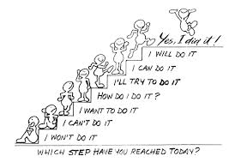

Slide 4
Oppretthold motivasjonen
Variasjon
For å opprettholde motivasjon er det viktig å variere feks. både kosthold og trening
Inspirasjon
Hva/ hvem inspirerer deg?
Visualisering
Sett av tid til å drømme og se for deg hvordan det vil føles å nå målet ditt
Oppsøk gode følelser
Musikk, en god bok, positive mennesker og miljøer
Belønn deg selv
Unn deg noe ekstra når du har jobbet godt og oppnådd et mål. Ikke nødvendigvis mat eller snacks ;)

Slide 5
Livshjulet
Venner og familie
Personlig utvikling
Fysiske omgivelser
Moro og avkobling
Kjærlighet og romantikk
Helse (fysisk og psykisk)
Penger
Karriere og jobbutvikling

